Slide 1
GIS Web Services mit Geoserver
Oliver Archner
BayCEER 2010

Slide 2
Inhalte
WebService
  Standard (W3C)
  GIS WebService (OGC)
Geoserver
  Architektur
  Veröffentlichen von Services mit Geoserver
  Zugriff auf Geoserver Services

Slide 3
WebService Definition (W3C)
Server Dienst für externe Anwendungen
Definition der Dienstfunktionen (WSDL)
Kommunikation über Simple Object Access Protokoll (SOAP)
Übertragungsprotokoll (HTTP,...)
Notes:
Vereinfacht ausgedrückt stellt ein Anbieter über einen WebService einen Dienst bereit, der von externen Anwendungen angesprochen werden kann. Über den Verzeichnisdienst UDDI oder auch ebXML können solche Dienste öffentlich gemacht werden und über die Web Services Description Language (WSDL), einer XML-Spezifikation, wird angebundenen Anwendungen bekannt gegeben, welche Funktionen der Dienst genau bereitstellt. Die Kommunikation findet über das Simple Object Access Protocol (SOAP), einem XML-basierten Protokoll, statt.
Der Vorteil dieser Gesamtkombination ist, daß die Dienste, als auch die sie benutzenden Anwendungen, in grundverschiedenen Programmiersprachen und Plattformen implementiert sein können. Ein Dienst kann beispielsweise in .NET implementiert sein, seine Schnittstellen als WebService per UDDI und WSDL öffentlich machen und über SOAP mit einem PHP oder Java-Client kommunizieren und Aufrufe seiner Funktionen ermöglichen.

Slide 4
GIS Web Services (OGC)
Web Mapping Services (WMS)
Web Coverage Service (WCS)
Web Feature Service (WFS)

Slide 5
OGC Web Service Functions
WMS
WCS
WFS
getCapabilities
getMap
getCapabilities
getFeature
getCapabilities
getCoverage

Slide 6
OGC Web Services Klienten
WFS
WCS
WMS
gvSIG
ArcGIS
Dynamic
Web Page
Static Web Page

Slide 7
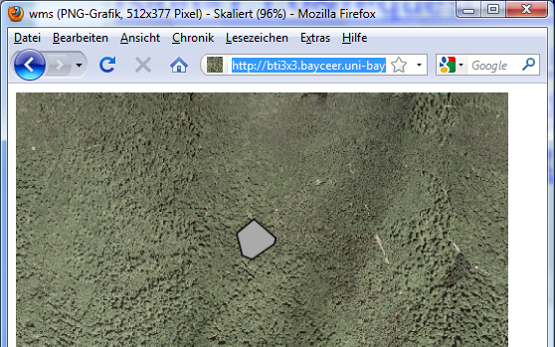
Beispiel WMS Request
http://bti3x3.bayceer.uni-bayreuth.de/geoserver/wms?request=GetMap&layers=steinkreuz:Luftbild,steinkreuz:ZaunUTM&bbox=4388855.63,5526689.382,4390693.436,5528043.4&width=512&height=377&srs=EPSG:31468&format=image/png

Slide 8
Geoserver IO
Input
Output
Vector Data Sources
Shapefiles
ArcSDE 9.2+
PostGIS Database
Directory of spatial files
Java Properties Files
Web Feature Server
Raster Data Sources
ArcGrid
ArcSDE Raster
GeoTIFF
Gtopo30
ImageMosaic
WorldImage
WFS
WMS
WCS

Slide 9
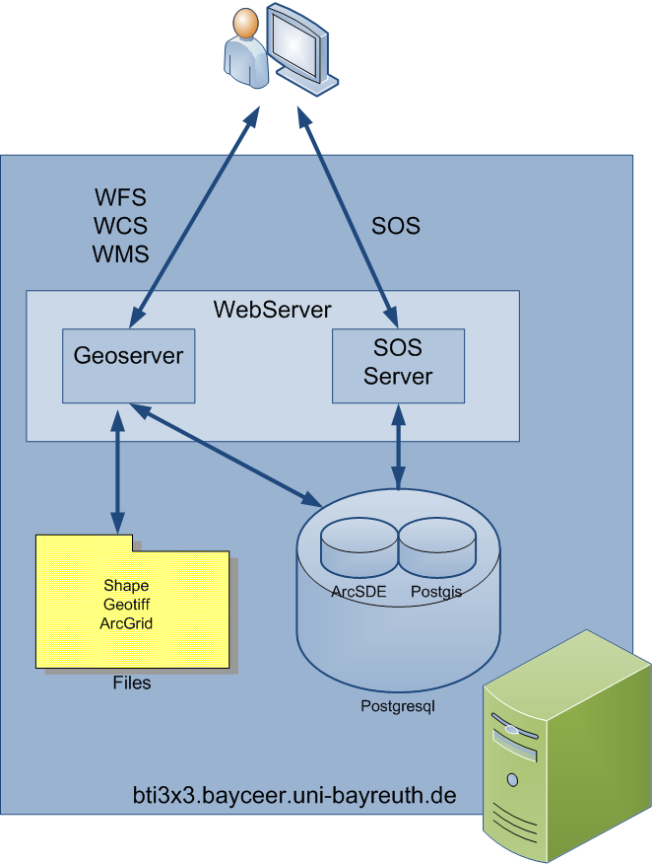
Systemarchitektur

Slide 10
Online Access
http://bti3x3.bayceer.uni-bayreuth.de/geoserver/
User: upload
Password: arcgis

Slide 11
Demo: Veröffentlichen von Shape
Daten als WFS
  Kopiere Shape auf Server
  Konfiguration WFS Geoserver
  Zugriff auf WFS mit ArcCatalog

Slide 12
Demo: Veröffentlichen von
ArcSDE Layern als WFS
ArcCatalog: Export Shape in DB
(Funktioniert nur mit ArcInfo Lizenz !)
Geoserver: Konfiguration WFS
ArcCatalog: Zugriff auf WFS

